Slide 1
ИСПОЛЬЗОВАНИЕ ОРНАМЕНТАЛЬНЫХ ФОРМ НАРОДОВ СЕВЕРА В РОСПИСИ ПО СТЕКЛУ НА ЗАНЯТИЯХ ПО ДЕКОРАТИВНО-ПРИКЛАДНОМУ ИСКУССТВУ АНСАМБЛЬ ДЕКОРАТИВНЫХ ФОРМ «МОТИВЫ СЕВЕРА» В ТЕХНИКЕ «POINT-TO-POINT » (КОЖА, ЦВЕТНОЙ РЕЗЕРВ)
МУНИЦИПАЛЬНОЕ ОБЩЕОБРАЗОВАТЕЛЬНОЕ УЧРЕЖДЕНИЕ СРЕДНЯЯ ОБРАЗОВАТЕЛЬНАЯ
ШКОЛА № 10 С УГЛУБЛЕННЫМ ИЗУЧЕНИЕМ ОТДЕЛЬНЫХ ПРЕДМЕТОВ
Педагог дополнительного образования: Акикова Р.С.

Slide 2
Актуальность темы исследований:
Каждый народ выработал свою философию общения с природой. Человек и природа, искусство и природа веками жили в единстве. Природа будила воображение, обогащала наблюдениями, оттачивала чувство красоты, выражавшееся мастером в процессе создания предметов быта. Прекрасной иллюстрацией этого является богатейшее изобразительное искусство народов севера. Осознание единства природы, красоты и труда приходит к каждому человеку с самого раннего детства – через сказки, песни, пословицы, поговорки, через наблюдения за поведением родителей, соседей, через игры, обряды, орнаменты. В наши дни с особой остротой встает вопрос передачи духовного опыта молодому поколению, сохранения национальных традиций малочисленных народов Севера.

Slide 3
Цель данной работы направлена на изучение орнаментальных форм народов Севера и использование их в процессе освоения техники «Point-to- Point» в росписи по стеклу учащимися на занятиях по ДПИ.

Slide 4
Задачи: - ознакомить учащихся с изделиями декоративно-прикладного искусства народов Севера, с историей возникновения видов народных ремесел; - изучить виды орнаментальных мотивов и их семантику; - совершенствовать технические приемы росписи по стеклу в технике «Point-to-Point» и выработать методическую последовательность ее освоения на занятиях ДПИ для учащихся; - способствовать развитию творческого мышления, предоставляя возможность к его реализации путем создания условий свободного выбора и специализации изучения приемов и навыков техники художественной обработки стекла; - раскрыть красоту, значимость произведений декорированных точечной росписью «Point-to-Point» в сфере современного декоративно-прикладного искусства и возможности их использования в современном интерьере; -подобрать иллюстративный материал для приложения и электронной презентации; - воплотить художественный замысел в ансамбле декоративных форм «Мотивы севера».

Slide 5
Орнамент представляет собой «относительно устойчивый элемент художественной культуры, сохраняющийся на протяжении многих столетий и даже тысячелетий»
Орнамент возникает в эпоху позднего палеолита, ему, как свидетельствуют археологические находки, предшествовали реалистические изображения. Происхождению орнамента посвящена обширная литература, существуют три основные гипотезы его возникновения: биологическая, магическая и плектогенная. Различные мнения существуют и относительно природы орнамента, его значения в обществе. Определяющими считаются три функции: Коммуникативная, магическая и эстетическая.

Slide 6
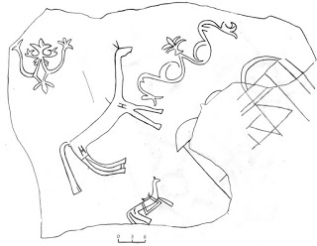
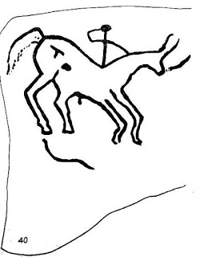
ИСТОРИЯ ВОЗНИКНОВЕНИЯ ОРНАМЕНТАЛЬНЫХ ФОРМ КОРЕННЫХ НАРОДОВ СЕВЕРА

Slide 7
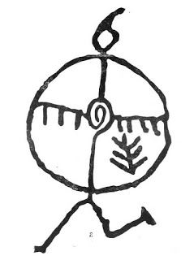
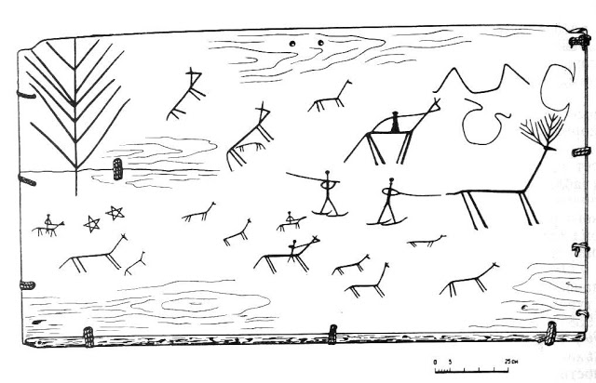
Точечная выбивка на каменной плитке

Slide 8
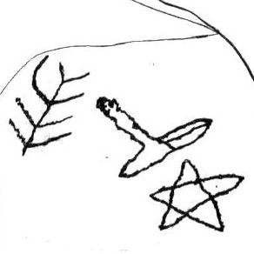
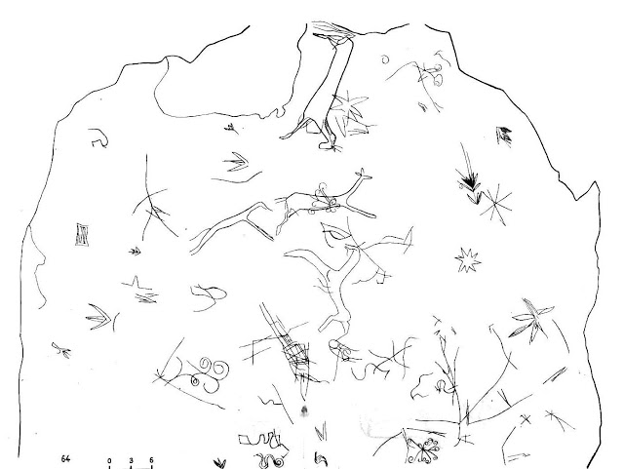
Точечная выбивка на угловатом обломке песчаника

Slide 9
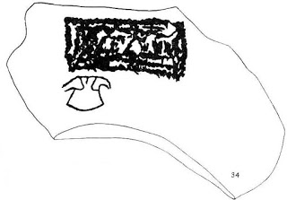
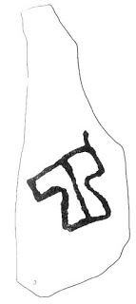

Slide 10
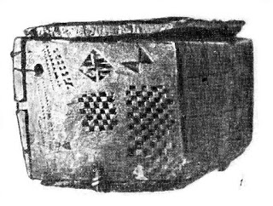
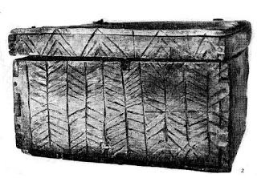

Slide 11
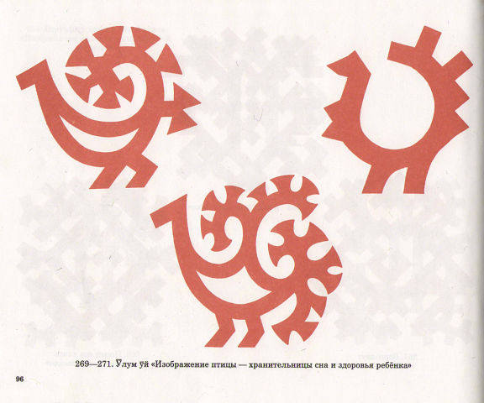
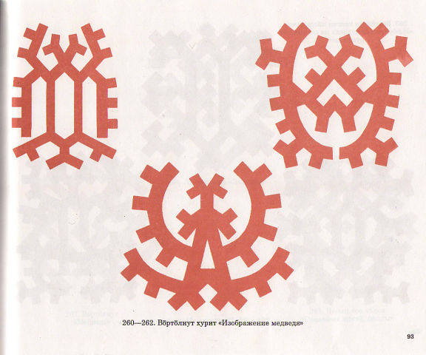
Угорские орнаменты

Slide 12
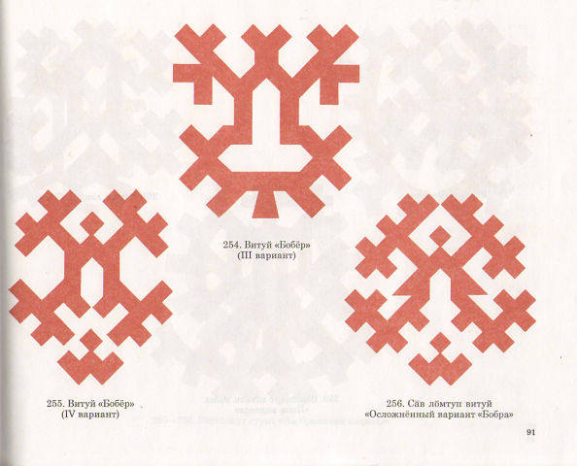
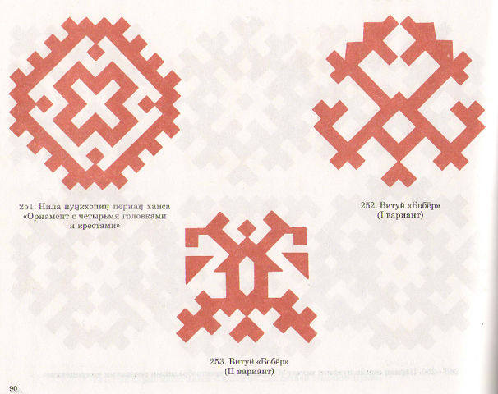

Slide 13
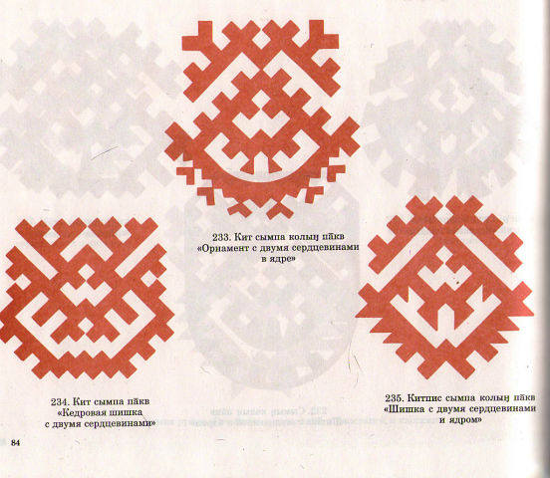
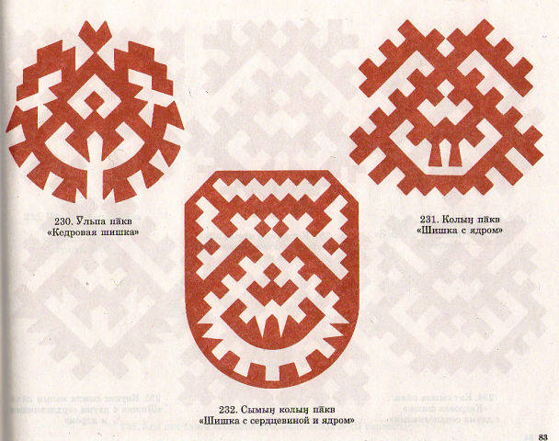

Slide 14
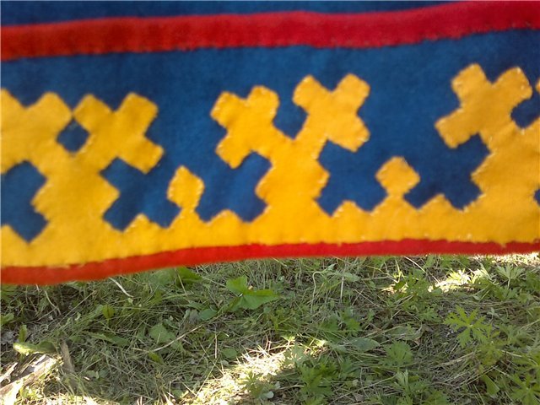
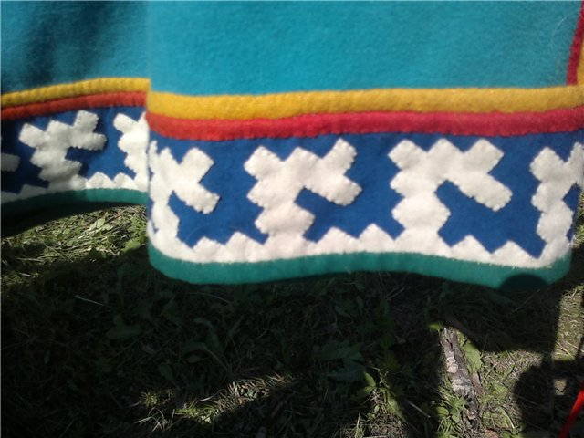

Slide 15
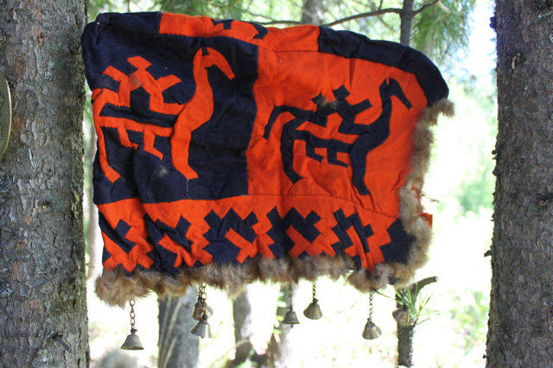
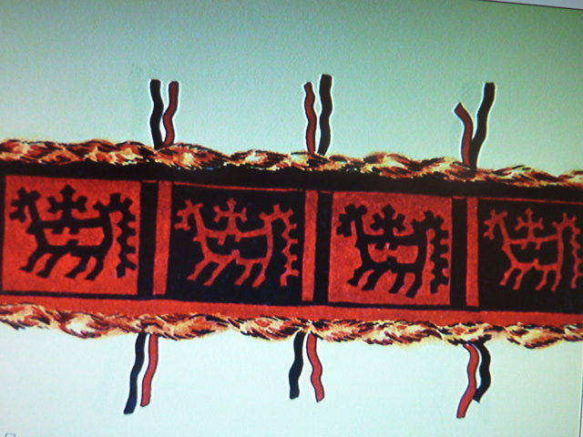

Slide 16
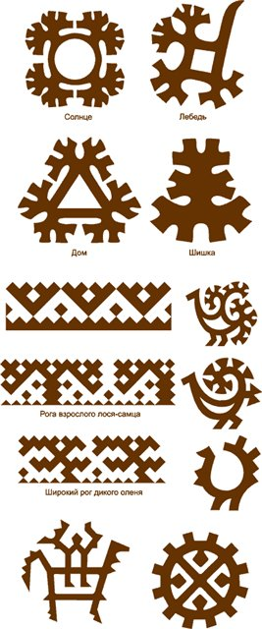
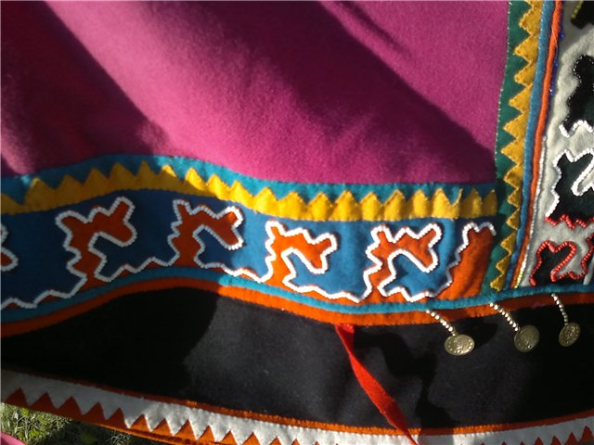

Slide 17
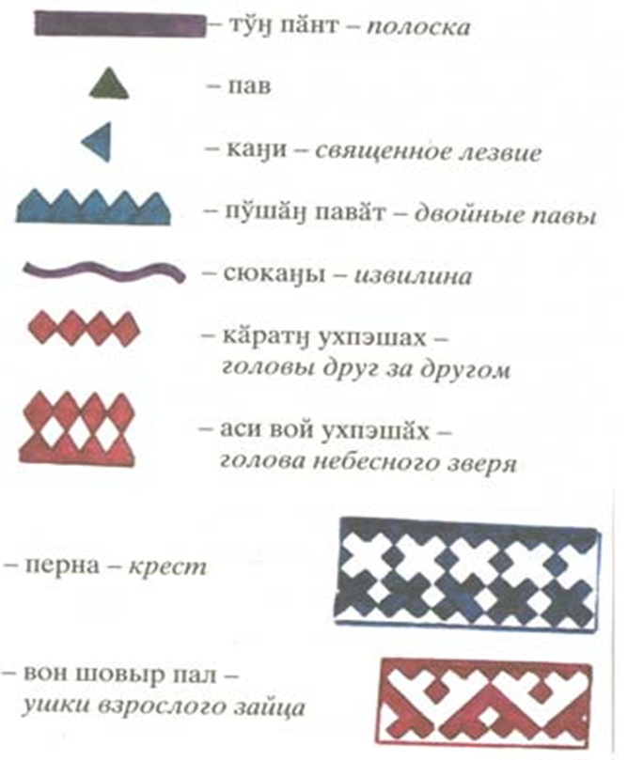
Орнаменты ханты и манси

Slide 18
Змея
«змея» защищает от недугов, является покровительницей духов казымских ханты

Slide 19
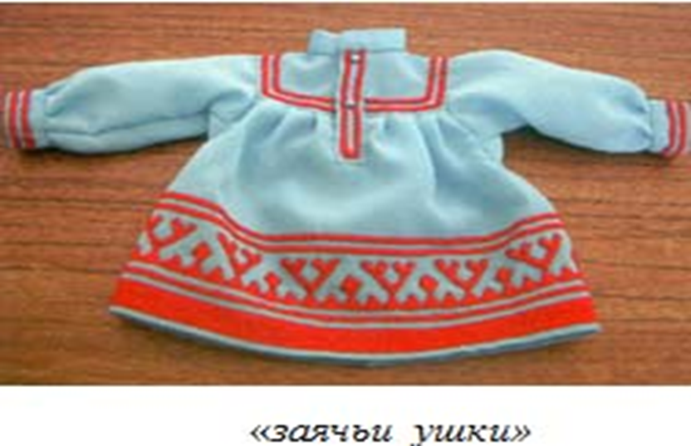
Орнамент «заячьи ушки» применяется в основном при украшении детских вещей: по мифологическим преданиям, зайчиха относится к лесным женским духам. «Заячьи ушки» связаны с плодородием.

Slide 20
«Солнце» обычно занимает центральную часть суконных игольниц и покрышек берестяных коробок.
В актуальных верованиях, исследуемых групп хантов сохраняется отношение, к «солнцу» - най – матери.
Как дарительница силы, энергии для «заячьи ушки» воспроизводства земной жизни.
Идея орнамента такова: что солнце дает жизнь как настоящую, так и будущую.

Slide 21
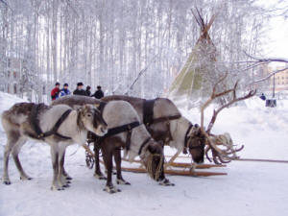
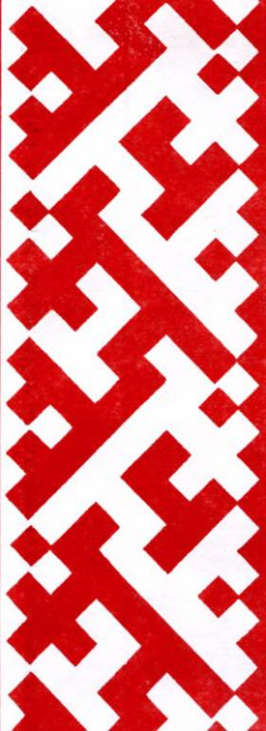
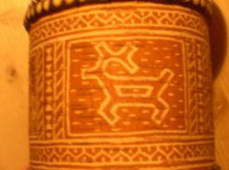
Особую смысловую нагрузку несет орнамент ай хор онат – «маленького оленя рога».
Домашний олень – это основа жизни в тундре.

Slide 22
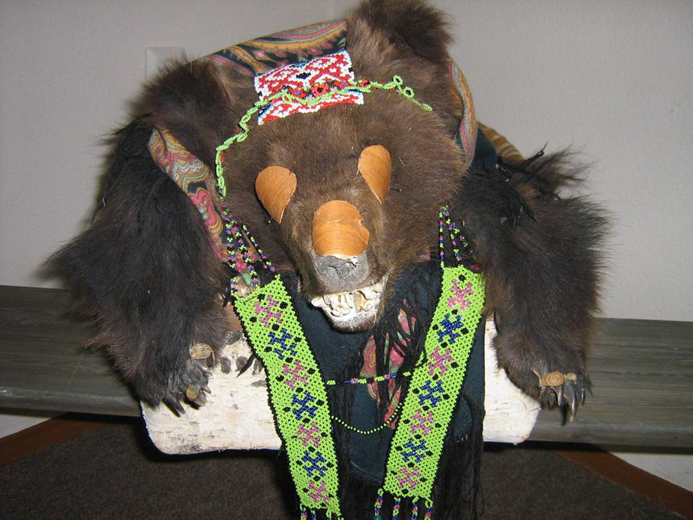
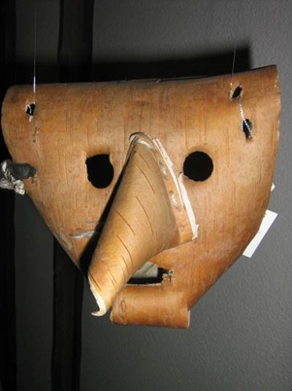
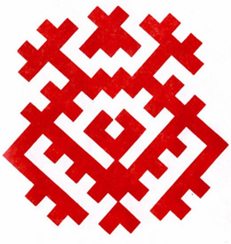
Медведь - самое почитаемое животное
Шкура медведя с головой во главе стола во время
Медвежьих игрищ
Изображение медведя

Slide 23
Орнаменты манси

Slide 24
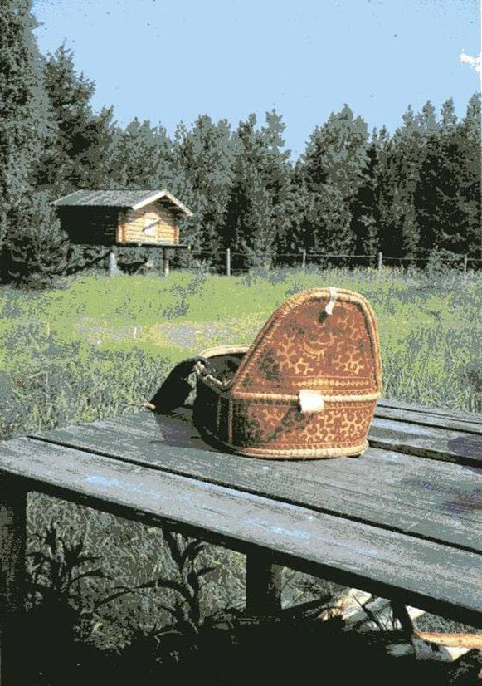
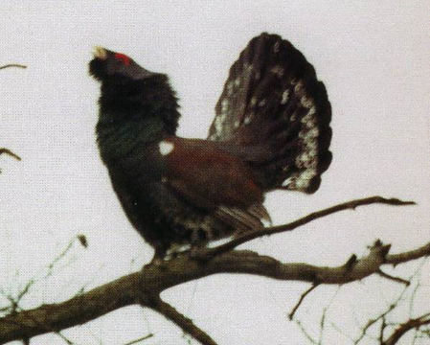
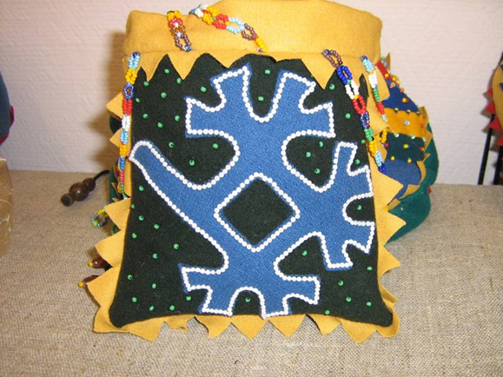
Птица сна

Slide 25
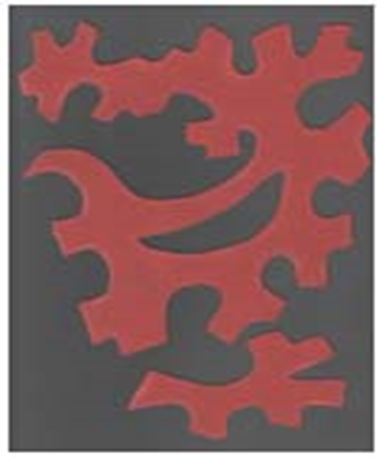
Изображение птицы глухаря, исследователи указывали на магическое значение «Птицы сна».

Slide 26
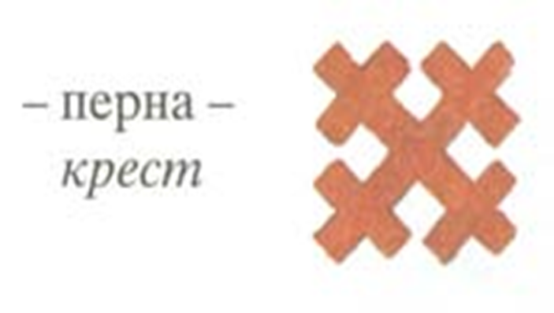
«Крест» сегодня имеет двойную нагрузку: более древнюю и христианскую, хотя обе нагрузки совпадают в том плане, что несут функцию охраны. Первое значение данного знака (только косой крест). Это ограничение мира людей от враждебных сущностей иного мира.

Slide 27
«Лягушка» - давала новорожденному здоровье и долголетие.

Slide 28
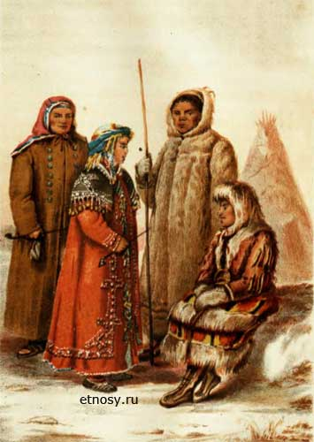
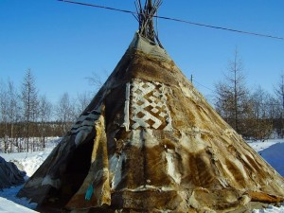
Жилище коренных народов севера

Slide 29
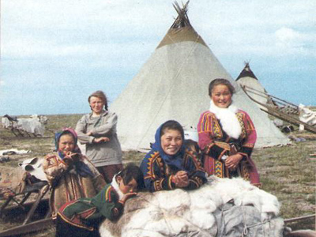
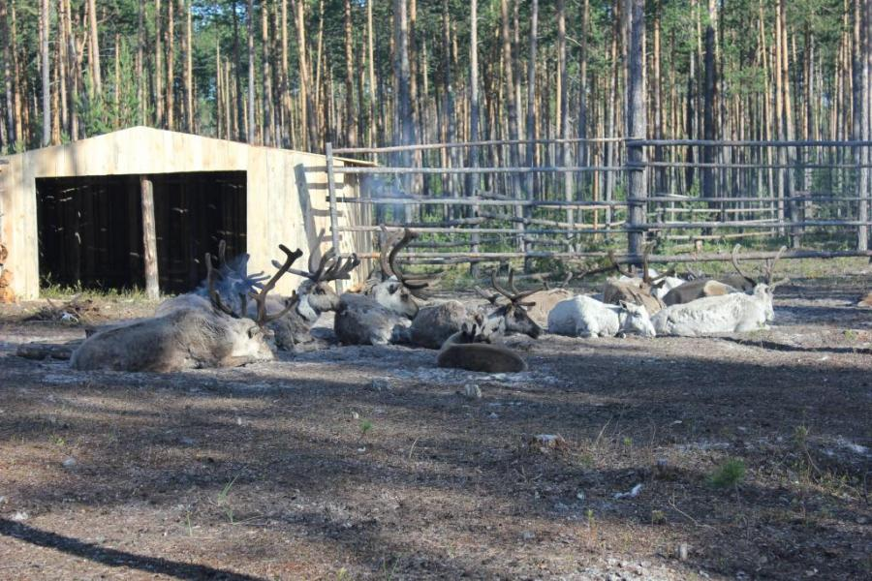

Slide 30
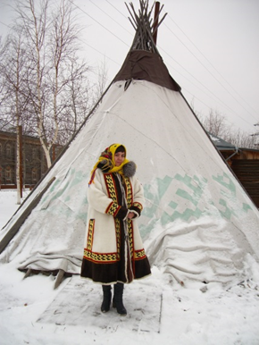
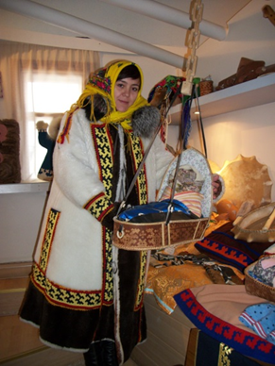

Slide 31
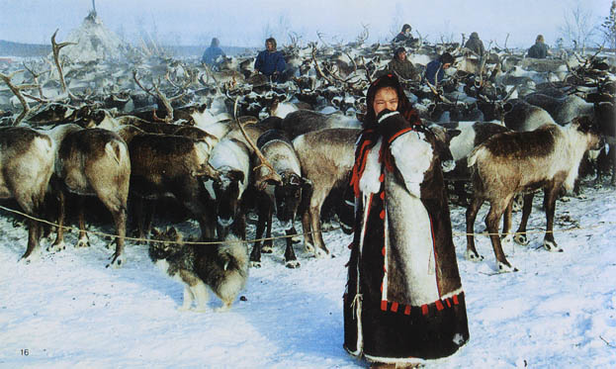
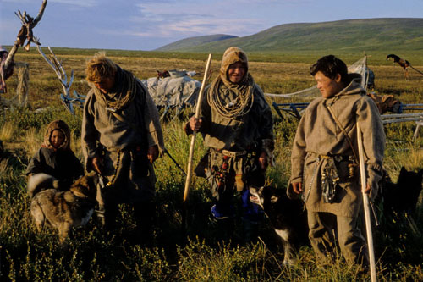

Slide 32
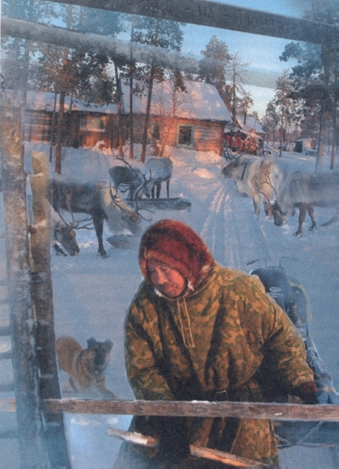
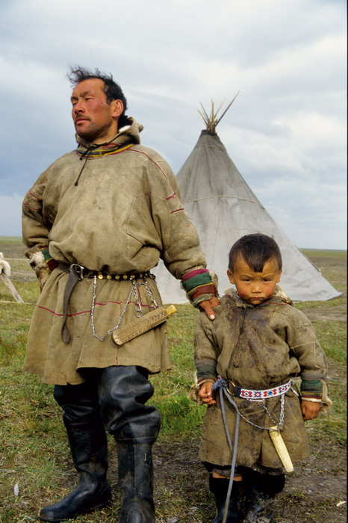

Slide 33
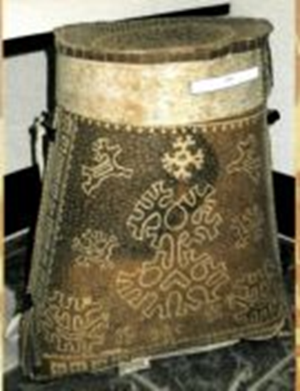
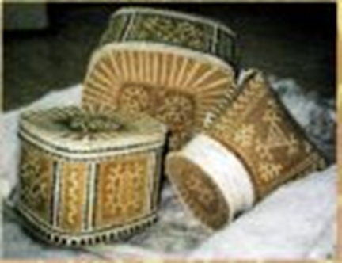
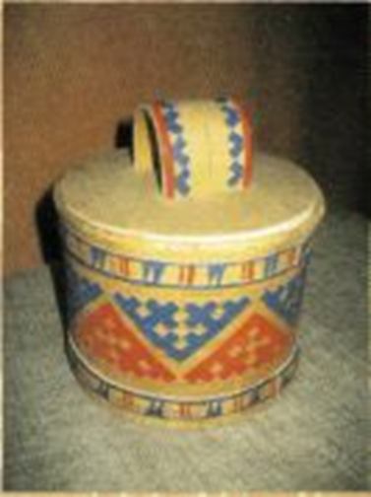
РАБОТА С БЕРЕСТОЙ

Slide 34
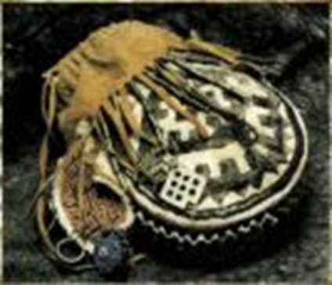
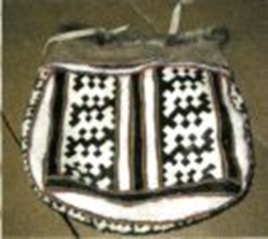
РАБОТА С МЕХОМ

Slide 35
РЕЗЬБА ПО КОСТИ

Slide 36
РЕЗЬБА ПО ДЕРЕВУ

Slide 37
Поисковые эскизы ансамбля декоративных форм «Мотивы севера»

Slide 48
Поэтапное выполнение ансамбля декоративных форм «Мотивы севера»

Slide 82
Развитие творческих способностей студентов СПО на занятиях по ДПИ в процессе освоения технологии росписи по стеклу на основе орнаментальных форм народов Севера

Slide 86
ЗАКЛЮЧЕНИЕ
исследование позволило решить поставленные задачи, получить необходимые теоретические данные, выполнить ансамбль декоративных форм «Мотивы севера» в точечной технике и сделать следующие общие выводы:
Специфика содержания программы по декоративно-прикладному искусству направлена на развитие творческих способностей студентов в процессе освоения технологии росписи по стеклу. Изучение приемов декорирования предметов дизайна, заключается в том, что оно позволяет открывать новые эстетические свойства материалов и приемов росписи по стеклу, которые становятся способом выражения красоты, что способствует активному воспитанию профессиональных умений специалиста в области дизайна.

Slide 87
Благодарю за внимание

